Slide 1
Tiết 3
Viết chữ hoa L

Slide 2
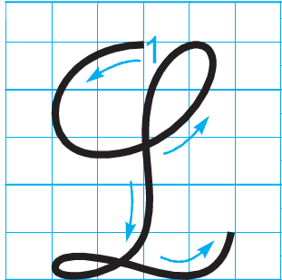
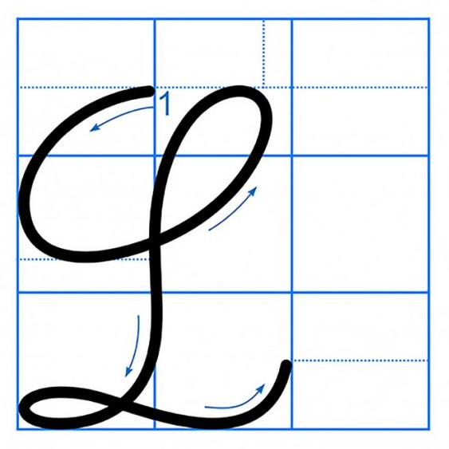
L
Quan sát và nêu chiều cao, độ rộng của chữ hoa L?
Chữ hoa L gồm mấy nét?

Slide 3
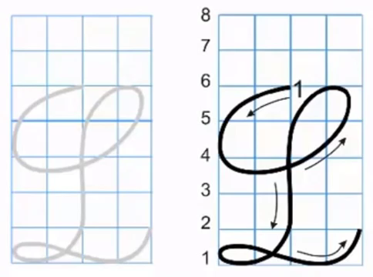
Viết chữ hoa L

Slide 4
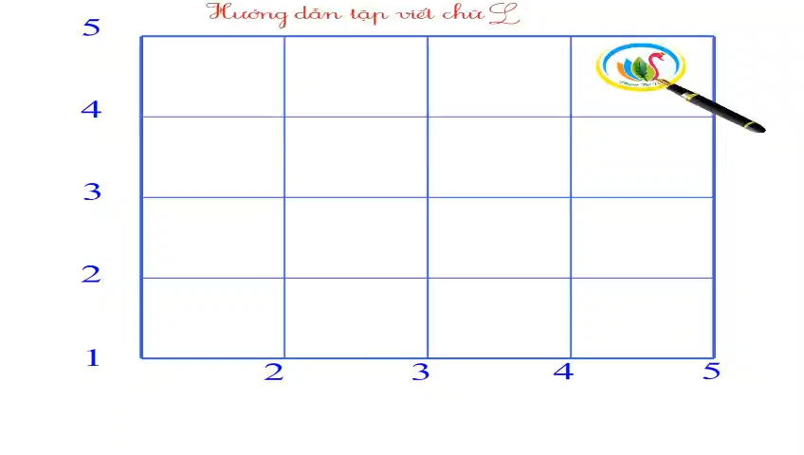
Viết chữ hoa L

Slide 5
Viết ứng dụng

Slide 6

Viết ứng dụng
Làng q uê xanh mát bóng tre.
a. Chữ cái nào được viết hoa?
b. Khoảng cách giữa các chữ ghi tiếng như thế nào?
c. Những chữ cái nào cao 2.5 li ?
→ Chữ L.
→ Khoảng cách giữa các chữ ghi tiếng là 1 con chữ o.
→ Chữ L, h, b , g.

Slide 7
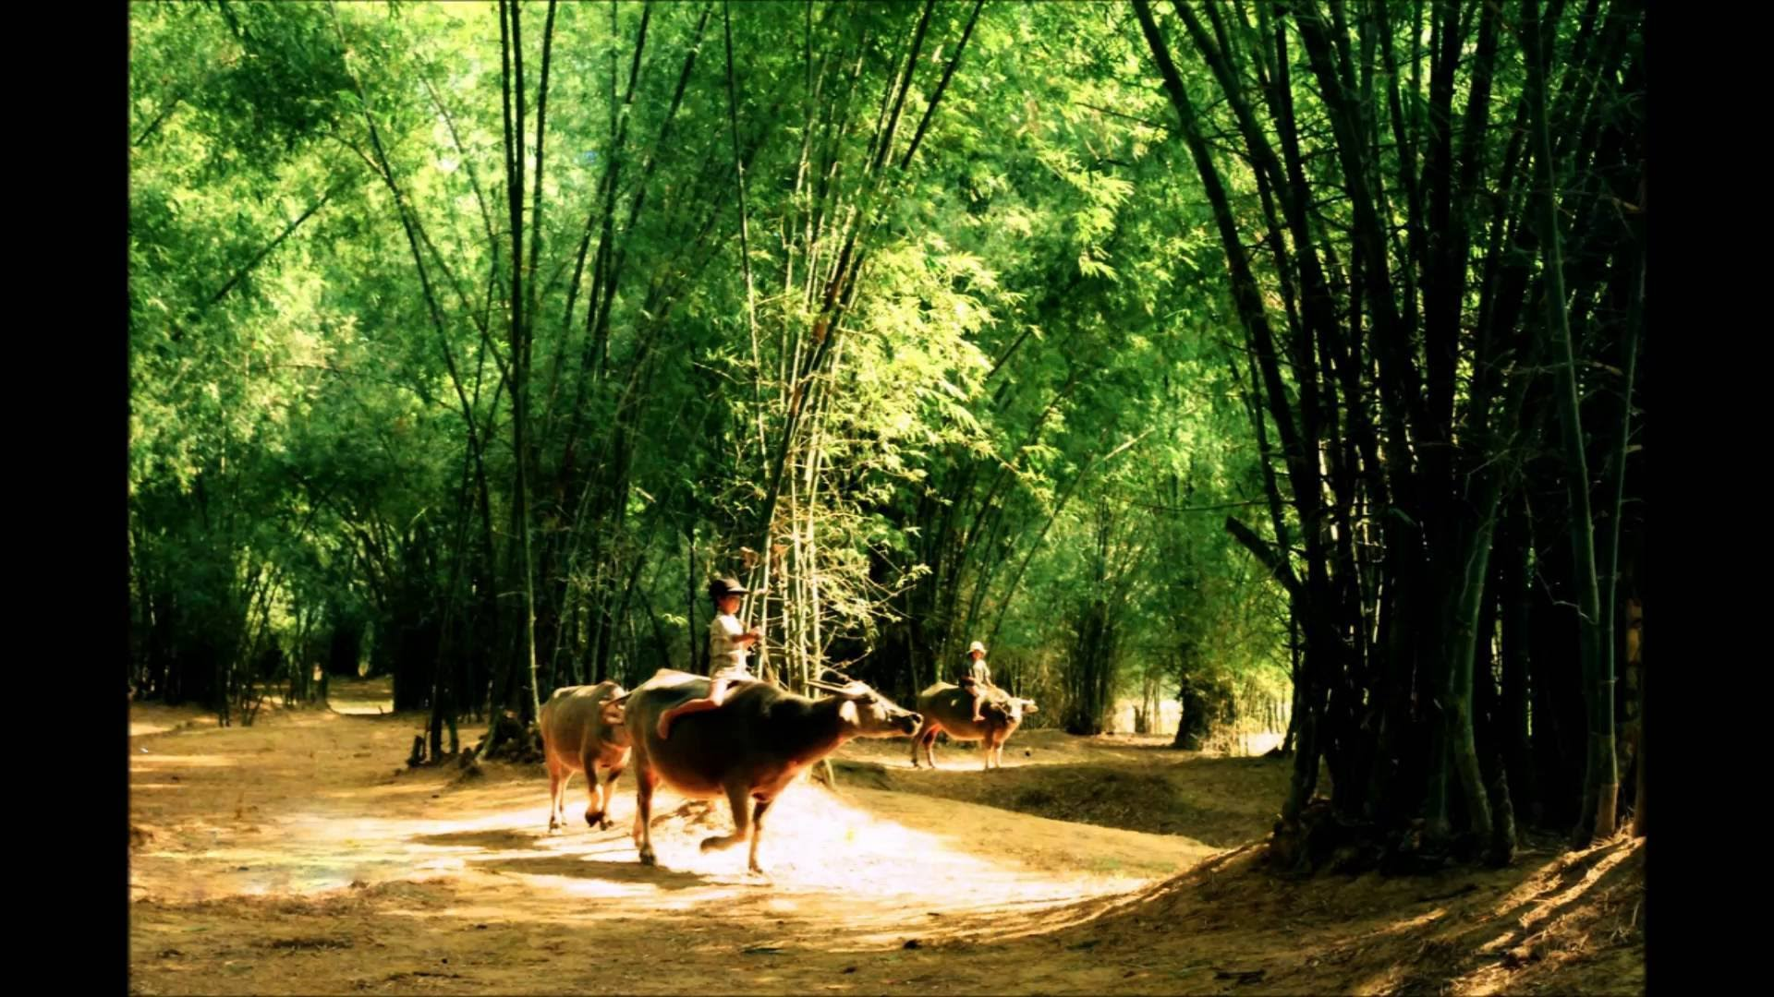

Slide 8
L
Làng
L
Làng
Làng quê xanh mát bóng tre

Slide 9











Luyện viết vở
Notes:
Bài giảng thiết kế bởi: Hương Thảo - tranthao121006@gmail.com

